Slide 1
Dzień Krajobrazu pod hasłem
„doceń lokalność”

Slide 2
Klasa VIII
Jakub Bojdo

Slide 3
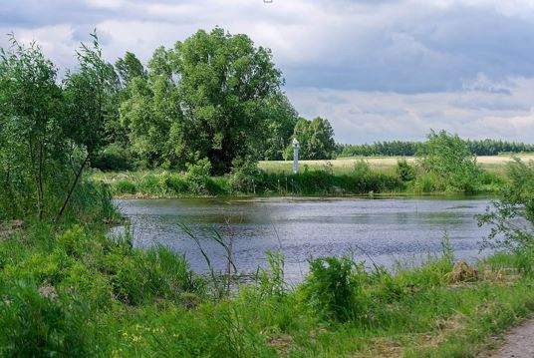
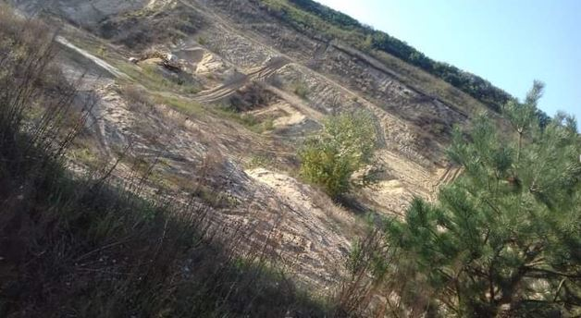

Slide 4
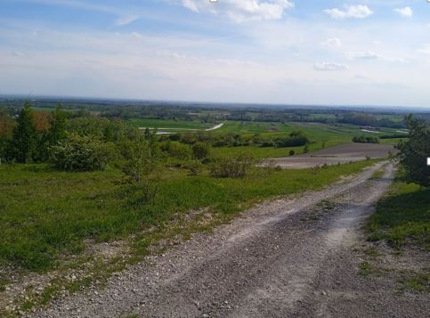
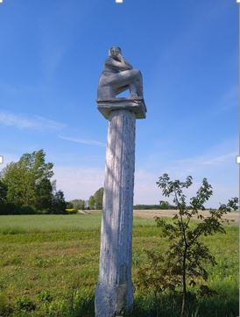

Slide 5
